Slide 1
Ch14 数值日期和时间处理
本章要点：
  相关模块概述
  math模块和数学函数
  cmath模块和复数数学函数
  random模块和随机函数
  数值运算模块NumPy
  日期和时间处理

Slide 2
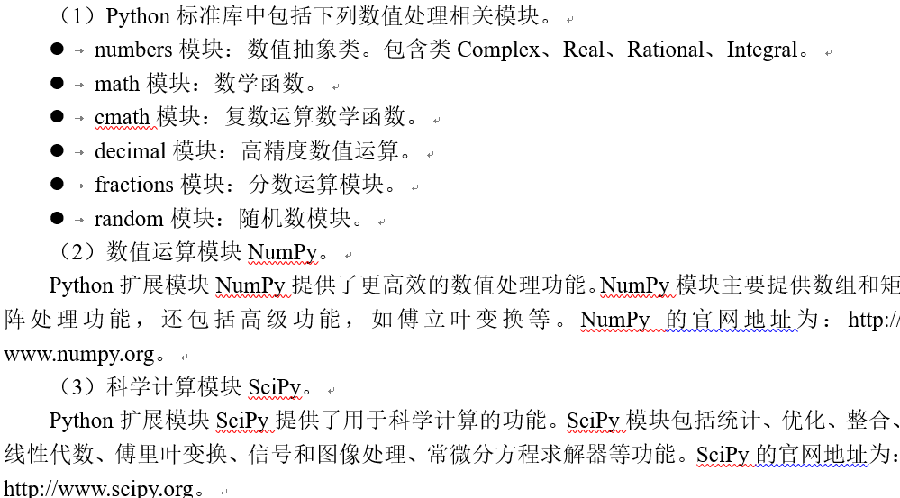
数值处理的相关模块

Slide 3
日期和时间处理的相关模块
Python标准库的datetime模块包含各种用于日期和时间处理的类
calendar模块包含用于处理日历的函数和类
time模块包含用于处理时间的函数

Slide 4
math模块和数学函数
Python标准模块math中，提供了许多常用的数学函数，包括三角函数、对数函数和其他通用数学函数
math模块中的函数不支持复数，复数函数位于cmath模块
math模块包含的常量和函数，其API如表14-1~表14-7所示（P287~ P288 ）

Slide 5
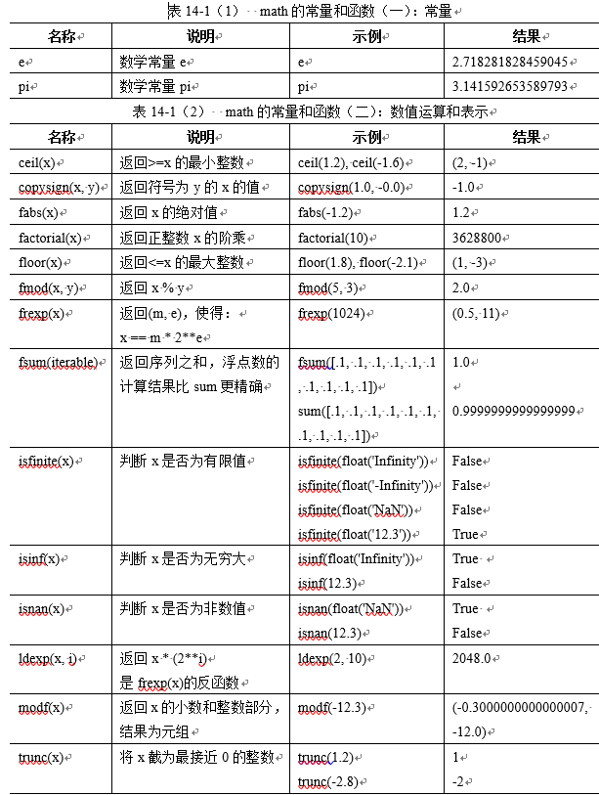
math模块包含的常量和函数(1)

Slide 6
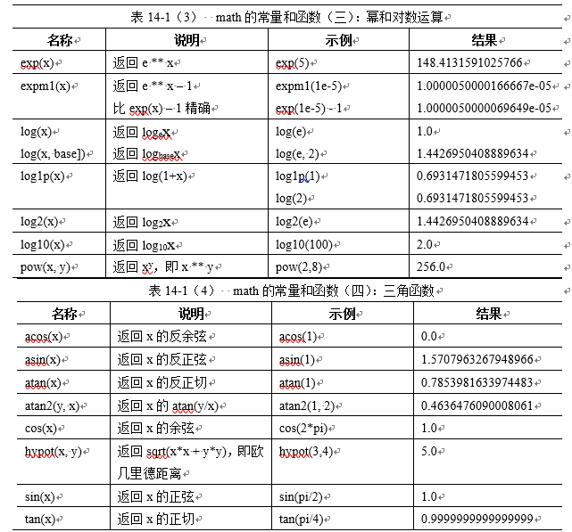
math模块包含的常量和函数(2)

Slide 7
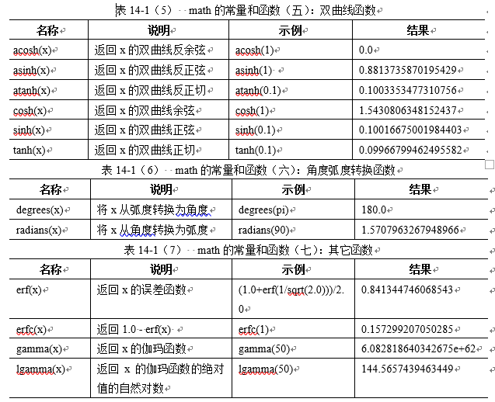
math模块包含的常量和函数(3)

Slide 8
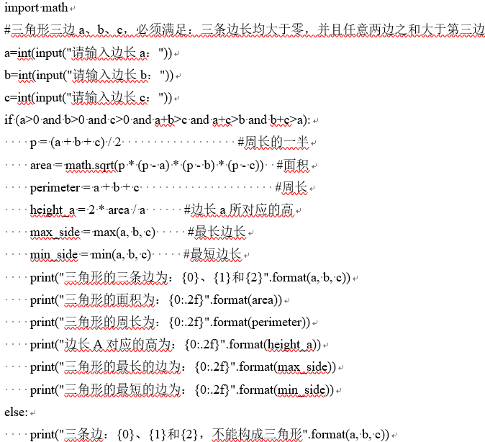
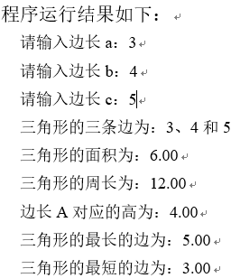
math模块应用举例(1)
【例14.1】数学函数的使用示例（math_test.py）：输入三条边长，如果可以构成三角形则，求三角形的面积、周长、某边长所对应的高、最长边长、最短边长；否则，报错：“不能构成三角形”

Slide 9
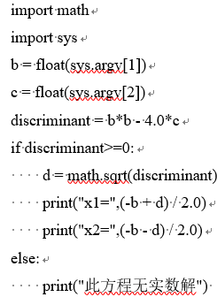

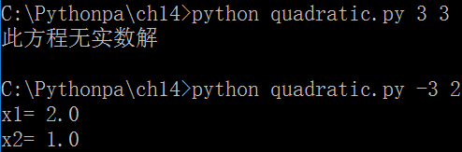
math模块应用举例(2)
【例14.2】数学函数的使用示例（quadratic.py）：求一元二次方程 的实数解。其中，系数b和c由命令行参数所确定

Slide 10
cmath模块和复数数学函数
Python标准模块cmath中提供了许多用于复数运算的函数
cmath模块包含的常量和函数，其API如表14-8~表14-13所示……
cmath模块中函数的参数可以为整数、浮点数、复数，或其它可以自动转换为复数或浮点数的对象，即具有__complex__()或__float__()方法的对象

Slide 11
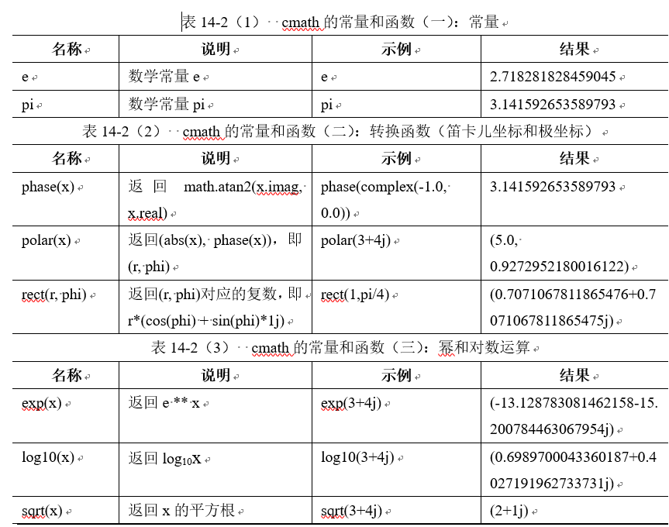
cmath模块包含的常量和函数(1)

Slide 12
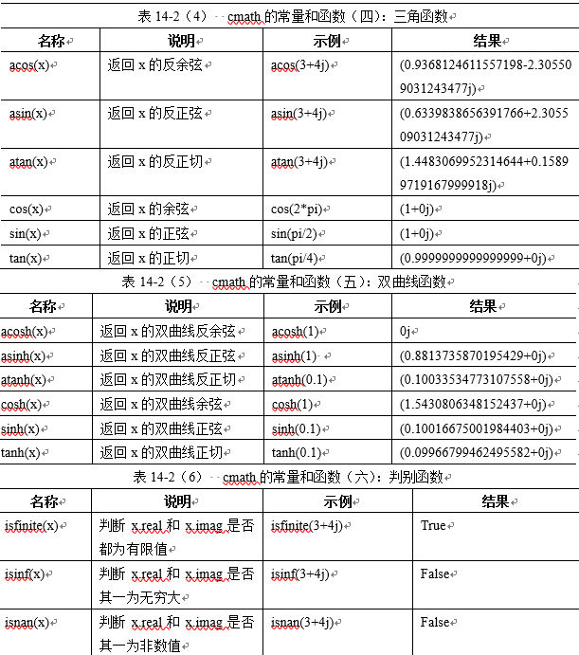
cmath模块包含的常量和函数(2)

Slide 13
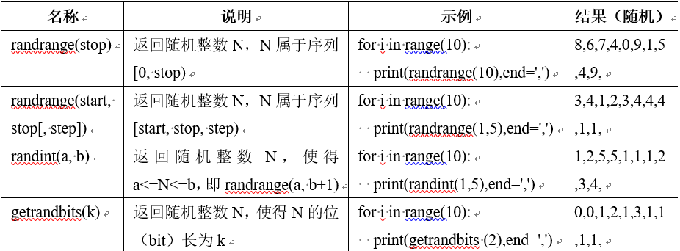

random模块和随机函数
random模块包含各种伪随机数生成函数，以及各种根据概率分布生成随机数的函数
使用random模块函数seed()可以设置伪随机数生成器的种子
随机整数

Slide 14
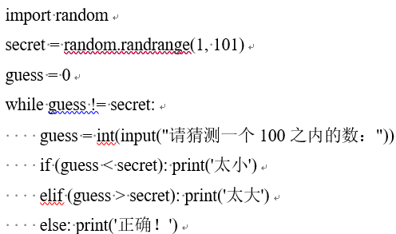
【例14.3】猜数游戏（guess.py）
首先随机产生一个1~100以内的整数，请用户猜测具体是哪个数，即：不断从标准输入读取用户的猜测值，并根据猜测值给出提示信息：“太大”、“太小”或“正确!”

Slide 15
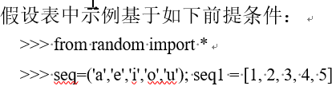
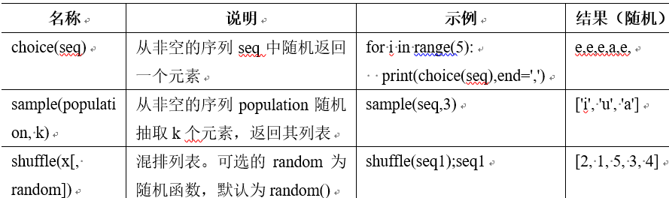
随机系列
【例14.4】混排示例（random_shuffle.py）：随机生成扑克牌的四手牌（4个人的牌局，每手牌13张）……

Slide 16
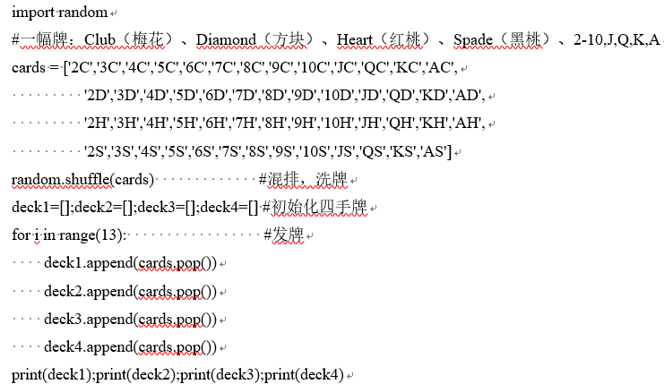
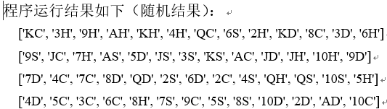
【例14.4】混排示例（random_shuffle.py）

Slide 17
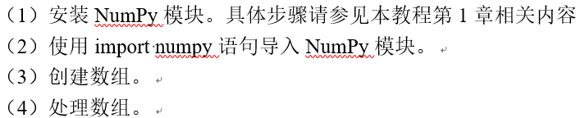
数值运算模块NumPy
Python扩展模块NumPy提供数组和矩阵处理功能（类似于MATLAB），提供了更高效的数值处理功能
使用NumPy模块一般遵循如下几个步骤

Slide 18

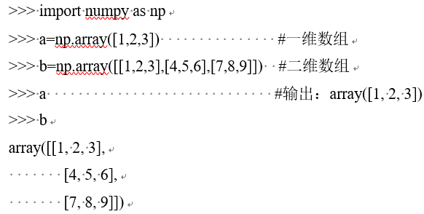
创建数组（1）
【例14.5】通过array函数创建数组示例

Slide 19
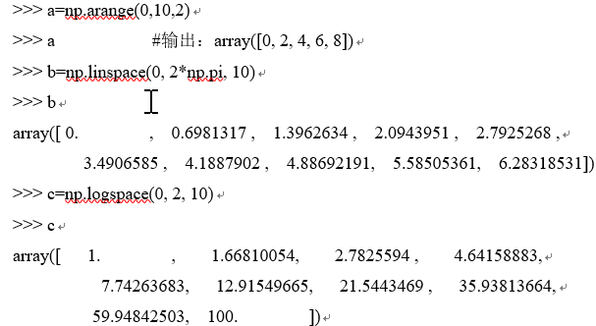
创建数组（2）
【例14.6】通过arange、linspace和logspace函数创建数组示例

Slide 20
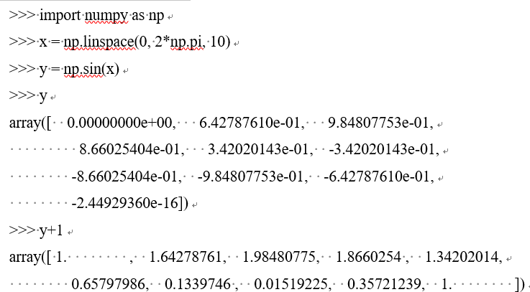
处理数组
数组元素的存取方法和Python列表的存取方法相同
数组也支持常用的运算符操作，例如：+、-、*、/等
【例14.7】数组处理示例

Slide 21
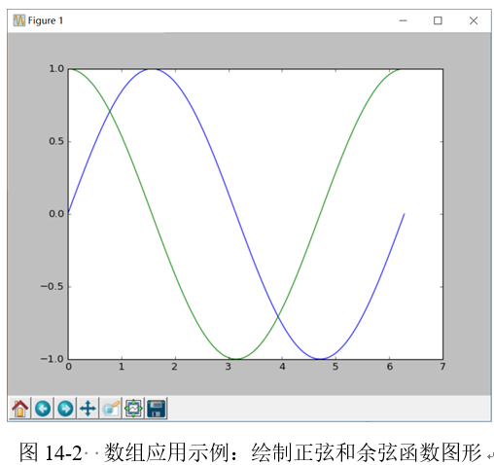
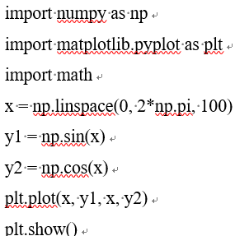
数组应用举例
【例14.8】数组应用示例（funcfig.py）：利用NumPy模块中的函数和Matplotlib中的绘图函数，绘制正弦和余弦函数图形

Slide 22
日期和时间处理概述
datetime模块：日期和时间类
calendar模块：日历函数和类
time模块：时间函数
相关术语
  epoch（新纪元）：系统规定的时间起始点
  UTC（Coordinated Universal Time）：协调世界时
  DST（Daylight Saving Time）：夏令时

Slide 23
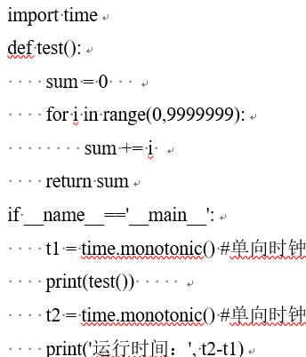
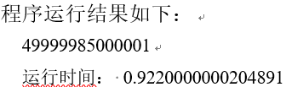
time模块
【例14.9】测量程序运行时间

Slide 24
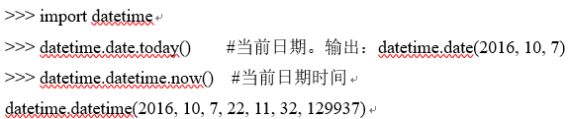
datetime模块（1）
两个常量：datetime.MINYEAR（1）和datetime.MAXYEAR（9999）
【例14.10】日期对象示例
获取当前日期时间
  通过datetime模块的date.today()函数可以返回表示当前日期的date对象，通过其实例对象方法，可以获取其年、月、日等信息
  通过datetime模块的datetime.now()函数可以返回表示当前日期时间的datetime对象，通过其实例对象方法，可以获取其年、月、日、时、分、秒等信息

Slide 25
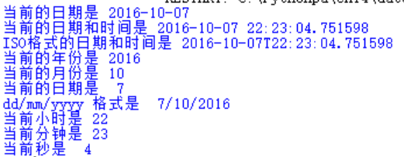
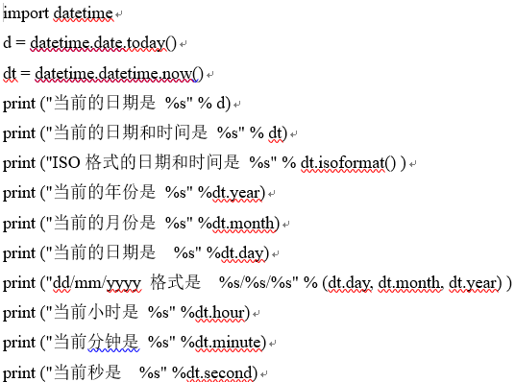
【例14.11】获取当前日期时间示例（datetimes.py）

Slide 26
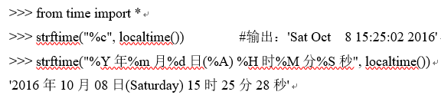

日期时间格式化为字符串
time模块中的strftime()函数将struct_time对象格式化为字符串
【例14.12】日期时间格式化为字符串示例1
【例14.13】日期时间格式化为字符串示例2

Slide 27
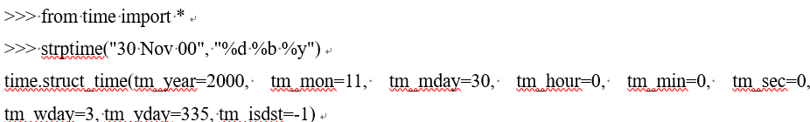

日期时间字符串解析为日期时间对象
time模块中的strptime()函数将时间字符串解析为struct_time对象
【例14.14】日期时间字符串解析示例1
【例14.15】日期时间字符串解析示例2

Slide 28
实验和习题
上机实践1~4
复习题
  填空题
  思考题

